Slide 1
MMIX-Edit
Felix Albrecht

Slide 2
Inhalt
Einleitung
Was ist Scintilla
Wie baut man eine Win32 Anwendung
Wie integriert man Scintilla
Wie integriert man MMIX

Slide 3
Einleitung
Bachelorarbeit
Erstellung einer MMIX IDE für Windows Systeme mit Hilfe von Scintilla

Slide 4
Einleitung
Was war benötigt:
- Win32 Anwendung
- Scintilla als Editorkomponente
- MMIX im Hintergrund

Slide 5
Scintilla
Texteditorkomponente
Open-Source

Slide 6
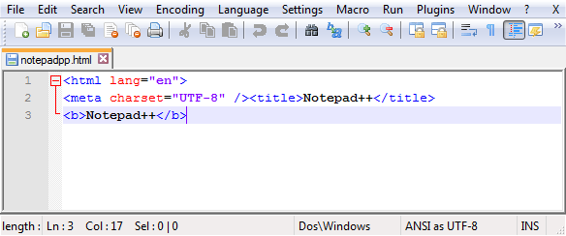
Scintilla

Slide 7
Scintilla
Enthalten in vielen Editoren wie Notepad++, SciTE, TeXnicCenter, usw.
Mehrere Ports: Win32, MUI (AmigaOS), Gtk (GIMP-Toolkit), Qt (mit Gtk in X11), usw.

Slide 8
Scintilla
Wichtige Funktionen von Scintilla: - Code-Highlighting - Marker-Setzung - Zeilennummern

Slide 9
Win32
Win32 Funktionen arbeiten mit wchar_t
char*/String müssen in wchar_t umgewandelt werden
“String” => L”String”

Slide 10
Win32
int WINAPI WinMain([…])
- Einstiegspunkt in die Anwendung
- Enthält die Nachrichtenschleife

Slide 11
Win32
WNDCLASSEX windowClass
- speichert Informationen der Anwendung
- benötigt zum Erstellen des Hauptfensters

Slide 12
Win32
Atom WINAPI RegisterClassEx([…])
- Registrieren des Hauptfensters
- benötigt die WNDCLASSEX

Slide 13
Win32
HWND WINAPI CreateWindow([…])
- erstellt registriertes Hauptfenster
- gibt Handle des Fensters zurück

Slide 14
Win32
BOOL WINAPI ShowWindow([…])
- ändert Sichtbarkeit des angegebenen Fensters
- Minimierung oder Maximierung möglich

Slide 15
Win32
Nachrichtenschleife
- while mit GetMessage
- leitet Nachrichten weiter

Slide 16
Win32
BOOL WINAPI GetMessage([…])
- holt oberste Nachricht von Messagequeue
- filtert Nachrichten nach Kriterien

Slide 17
Win32
LRESULT WINAPI DispatchMessage([…])
- leitet Nachricht an richtiges Fenster weiter
- bei Hauptfenster an WndProc

Slide 18
Win32
LRESULT CALLBACK WndProc([…])
- verarbeitet Nachrichten an Fenster
- muss WNDCLASSEX zugeordnet werden

Slide 19
Win32
DWORD WINAPI GetLastError()
- Holt letzten Fehler des Threads
- eine Kennnummer wird zurück gegeben

Slide 20
Win32
DWORD WINAPI FormatMessage([...])
- Fehler Kennnummer => Fehlermeldung
- Rückgabe in einem Parameter

Slide 21
Scintilla Integration
Scintilla.h muss includiert werden
Scintilla.dll brauch nicht eingebunden werden muss nur in Ordner sein

Slide 22
Scintilla Integration
Neuer Editor mit CreateWindow
lpClassName = L“Scintilla“

Slide 23
Scintilla Integration
SciLexer.h muss eingebunden sein
SciLexer.DLL muss mit LoadLibrary geladen werden

Slide 24
Scintilla Integration
MMIX Lexer existiert bereits
SendMessage zum Ändern des Lexers
SCI_SETLEXER und SCLEX_MMIXAL

Slide 25
MMIX Integration
MMIX Quellcode in .w Dateien
Änderungen in .ch Dateien
Mit Ctangle zu .c Dateien kompilieren

Slide 26
MMIX Integration
@x
alter Text
@y
neuer Text
@z

Slide 27
MMIX Integration
Änderungen müssen in richtiger Reihenfolge sein

Slide 28
MMIX Integration
Exit und Return müssen geändert werden
Sourcecode muss direkt übergeben werden können

Slide 29
MMIX Integration
Einstiegsfunktionen müssen Prototyp in cpp haben
Einbindung als EXTERN_C Funktion

Slide 30
Fragen!

